Slide 1
Z3090c Humánna geografia - cvičenia

Slide 2
Organizačné pokyny
Mgr. Tomáš Kubíček, Mgr. Jozef Lopuch – každý polovicu cvičení
3 seminárne skupiny – všetky v stredu
V prípade nejasností píšte mail
Ak niečo neviete, nebojte sa spýtať
Ideálne sa zapájať na hodinách
Prečo ste sa rozhodli študovať geografiu a čo od toho očakávate?

Slide 3
Podmienky udelenia zápočtu
Dochádzka
  Pri absencii poslať ospravedlnenku na študijné oddelenie
  Chodiť na cvičenia svojej seminárnej skupiny – inak napísať mail
  Vyhnúť sa absenciám na cvičeniach
Odovzdané cvičenia
  Všetky náležitosti cvičenia
  Termín odovzdania – ďalšia nedeľa do polnoci (11 dní na vypracovanie)
  1 oprava na každé cvičenie (bude na to odevzdávarna)
  Pozor na gramatiku
  Citácie (v ISe bude vložený súbor)
  Neopisovať!!!

Slide 4
Náležitosti cvičení
Hlavička – meno, učo, atď.
Zadanie cvičenia – dobre prečítať, aby boli splnené všetky časti zadania!!!
Vypracovanie
  Vaša práca podľa zadania
  Má obsahovať všetko čo bolo zadané
  Tabuľky (popis nad), grafy a obrázky (popis pod)
Záver
  Vždy minimálne 0,5 strany (ak nebude zadané inak) – ak to nebude splnené, automaticky cvičenie vraciame na opravu bez kontroly
  Nie len popis dát, ale aj interpretácia
Zdroje
  Ideálne podľa spomínaného dokumentu

Slide 5
Typy priestoru
Absolútny
  Presne daný, geometrický (Euklidovská geometria)
  Všade rovnaký
  Inertný, bez väzby na javy a udalosti v ňom, prázdny kontajner
  Súradnicový systém
Relatívny
  Subjektívny, relativizovaný
  Prekážky, bariéry
  Meraný v iných jednotkách ako vzdialenosti
Relačný

Slide 6
Zadanie cvičenia č. 1
Na mape väčšieho mesta (aspoň 40 tis. obyv.) s MHD si vyberte 4 zastávky MHD (ideálne tak, aby neboli v jednej línii). Vyneste ich na podkladovú mapu (GoogleMaps, Mapy.cz) a potom aj schematicky na list papieru. Prepojte zastávky líniami a doplňte ich normalizovanou kilometrickou vzdialenosťou (najkratšia bude 1 a ostatné jej násobky). Ďalej vytvorte rovnaké schémy, ktoré však budú vyjadrovať:
Časovú vzdialenosť bodov pri využití MHD, auta alebo chôdze (v minútach)
Finančnú vzdialenosť pri využití MHD (v Kč)
Počet spojov medzi jednotlivými bodmi (medzi 13:00 a 15:00, pracovný deň)
Vypracovanie bude obsahovať 1 mapu a 4 schémy. Cvičenie riadne okomentujte, odcitujte. Deadline: 6.10. 23:59.

Slide 7
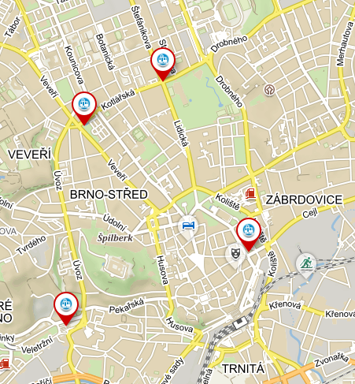
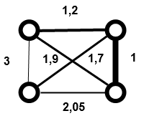
Zadanie cvičenia č. 1
Otázky?

